Slide 1
ETHERVOLTZ
Matheus Faria de Alencar
Orientador(a) Acadêmico:
Marize C. Simões
TRABALHO DE CONCLUSÃO DE CURSO
Curso
Notes:
1

Slide 2
INTRODUÇÃO
INTRODUÇÃO
OBJETIVO
DESENVOLVIMENTO
RESULTADOS
CONCLUSÃO
Alguns casos fraudes nas eleições no Brasil.
O Caso Diadema, SP – 2000
O Caso Marília, SP – 2004
O Caso Alagoas – 2006
O Caso Itajaí, SC - 2008
1

Slide 3
INTRODUÇÃO
INTRODUÇÃO
OBJETIVO
DESENVOLVIMENTO
RESULTADOS
CONCLUSÃO
Ataques e Facilitadores
Centralização das evidências
Centralização da apuração
Dependência de Software
Anacronismo
Descrição das causas facilitadoras de fraude
Inviável auditar o código que está sendo executado em produção
1

Slide 4
INTRODUÇÃO
INTRODUÇÃO
OBJETIVO
DESENVOLVIMENTO
RESULTADOS
CONCLUSÃO
Restrições em auditorias
Burocracia
Permissões
Tempo
Profundidade (depuração proibida, cod prod.)
Quantidade (linhas de código, dados, compilador)
1

Slide 5
INTRODUÇÃO
INTRODUÇÃO
OBJETIVO
DESENVOLVIMENTO
RESULTADOS
CONCLUSÃO
Capitalização de mercado de sistemas de votação:
Smartmatic (2014): US$ 250 Milhões/ano.
EveryoneCounts, Syctl, outras: US$ 15­25 Milhões/ano.
+150 países usam sistemas de votação.
Fonte: Financial Times. AHMED, Murad. 2014
1

Slide 6
OBJETIVO
INTRODUÇÃO
OBJETIVO
DESENVOLVIMENTO
RESULTADOS
CONCLUSÃO
Criar um modelo de sistema eleitoral que respeite o Princípio da Independência de Software em Sistemas Eleitorais e que descentralize o destino das provas geradas em cada voto, de forma que os registros físicos ficam sob custódia do administrador e os registros digitais ficam sob controle de um programa autônomo que pode ser auditado de sem a necessidade de interagir com o administrador.
1

Slide 7
DESENVOLVIMENTO
INTRODUÇÃO
OBJETIVO
DESENVOLVIMENTO
RESULTADOS
CONCLUSÃO
Velocidade de Apuração;
Disponibilidade
Integridade
Decentralizado e Autônomo
Independência de Software
1

Slide 8
DESENVOLVIMENTO
INTRODUÇÃO
OBJETIVO
DESENVOLVIMENTO
RESULTADOS
CONCLUSÃO
O Voto como criptomoeda: VoltToken.
Regras de emissão e transferência são definidas em um contrato inteligente programado na linguagem Solidity.
Este contrato é compilado para byte code que pode ser interpretado pela máquina virtual Ethereum.
1

Slide 9

DESENVOLVIMENTO
INTRODUÇÃO
OBJETIVO
DESENVOLVIMENTO
RESULTADOS
CONCLUSÃO
Mas o que é Ethereum?
1

Slide 10
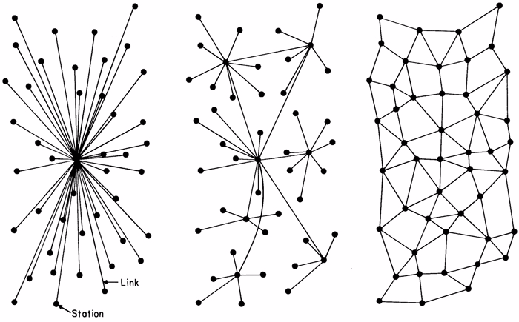
DESENVOLVIMENTO
INTRODUÇÃO
OBJETIVO
DESENVOLVIMENTO
RESULTADOS
CONCLUSÃO
Arquitetura aplicações tradicionais vs ethervoltz
1

Slide 11
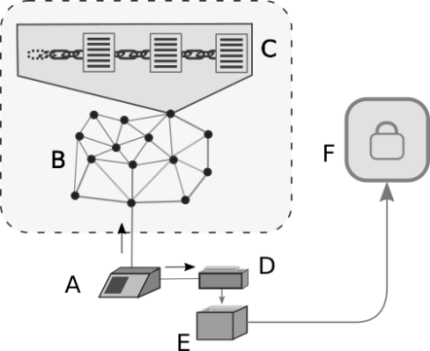
DESENVOLVIMENTO
INTRODUÇÃO
OBJETIVO
DESENVOLVIMENTO
RESULTADOS
CONCLUSÃO
Arquitetura
1

Slide 12
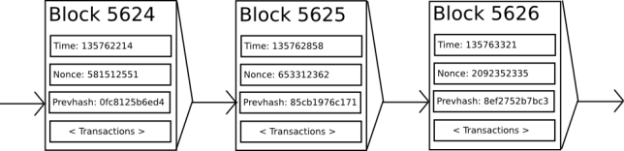
DESENVOLVIMENTO
INTRODUÇÃO
OBJETIVO
DESENVOLVIMENTO
RESULTADOS
CONCLUSÃO
De maneira similar a outras aplicações distribuídas como o Bitcoin (CHOHAN, 2017), a infraestutura não possui uma autoridade central com poder de emitir ou realizar transferências de VoltTokens de forma indetectável ou fora das regras de negócio definidas no contrato inteligente.
1

Slide 13

DESENVOLVIMENTO
INTRODUÇÃO
OBJETIVO
DESENVOLVIMENTO
RESULTADOS
CONCLUSÃO
Para atingir o item 2 dos requisitos, atender ao Princípio de Independência de Software, a estratégia utilizada é a emissão de uma versão modificada da prova auditável pelo eleitor utilizada em urnas de 2ª geração.
1

Slide 14
RESULTADOS
INTRODUÇÃO
OBJETIVO
DESENVOLVIMENTO
RESULTADOS
CONCLUSÃO
Um sistema de votação independente de software e que grava os registros digitais de votos numa base de dados autônoma e resistente a censura. Foi escrito um contrato inteligente na linguagem Solidity utilizando o framework Truffle.
Cada função criada possui testes unitários desenvolvidos utilizando javascript, as suites de asserção mocha.js e chai.js e o cliente RPC testrpc para a execução dos testes automatizados.
1

Slide 15
RESULTADOS
INTRODUÇÃO
OBJETIVO
DESENVOLVIMENTO
RESULTADOS
CONCLUSÃO
A transferência de VoltTokens para candidatos só pode ocorrer durante o período eleitoral;
Apenas endereços de carteiras que representam candidatos podem receber VoltTokens;
O número total de VoltTokens em circulação é finito e sua quantidade é definida em código.
Nenhuma nova unidade da moeda pode ser emitida após a criação do sistema;
1

Slide 16
RESULTADOS
INTRODUÇÃO
OBJETIVO
DESENVOLVIMENTO
RESULTADOS
CONCLUSÃO
Cada urna recebe precisamente o número de VoltTokens correspondente ao número de eleitores que devem votar naquela urna;
O administrador só pode definir candidatos e urnas antes do período eleitoral;
O administrador só pode distribuir VoltTokens às urnas antes do período eleitoral.
1

Slide 17
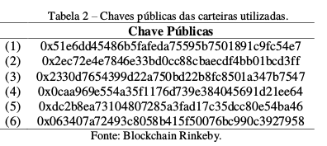
RESULTADOS
INTRODUÇÃO
OBJETIVO
DESENVOLVIMENTO
RESULTADOS
CONCLUSÃO
A aplicação distribuída foi implantada na rede de testes Rinkeby sob protocolo de consenso Prova-de-Autoridade para simular uma eleição real em funcionamento no blockchain.
1

Slide 18
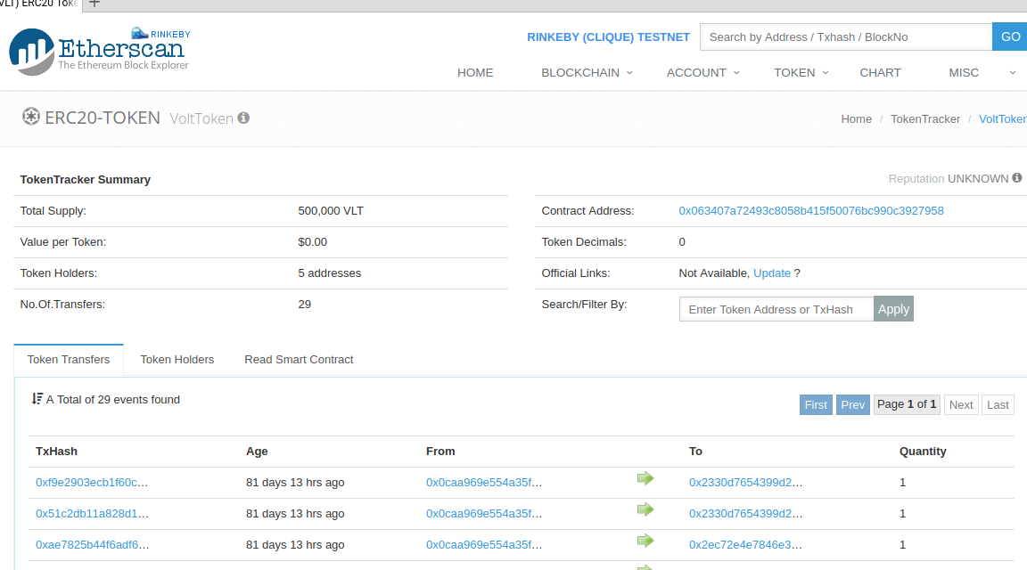
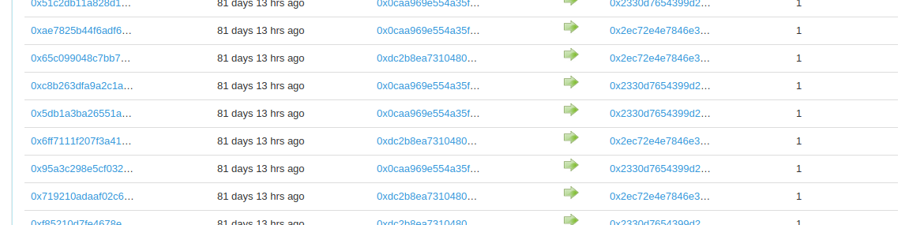
RESULTADOS
INTRODUÇÃO
OBJETIVO
DESENVOLVIMENTO
RESULTADOS
CONCLUSÃO
1

Slide 19
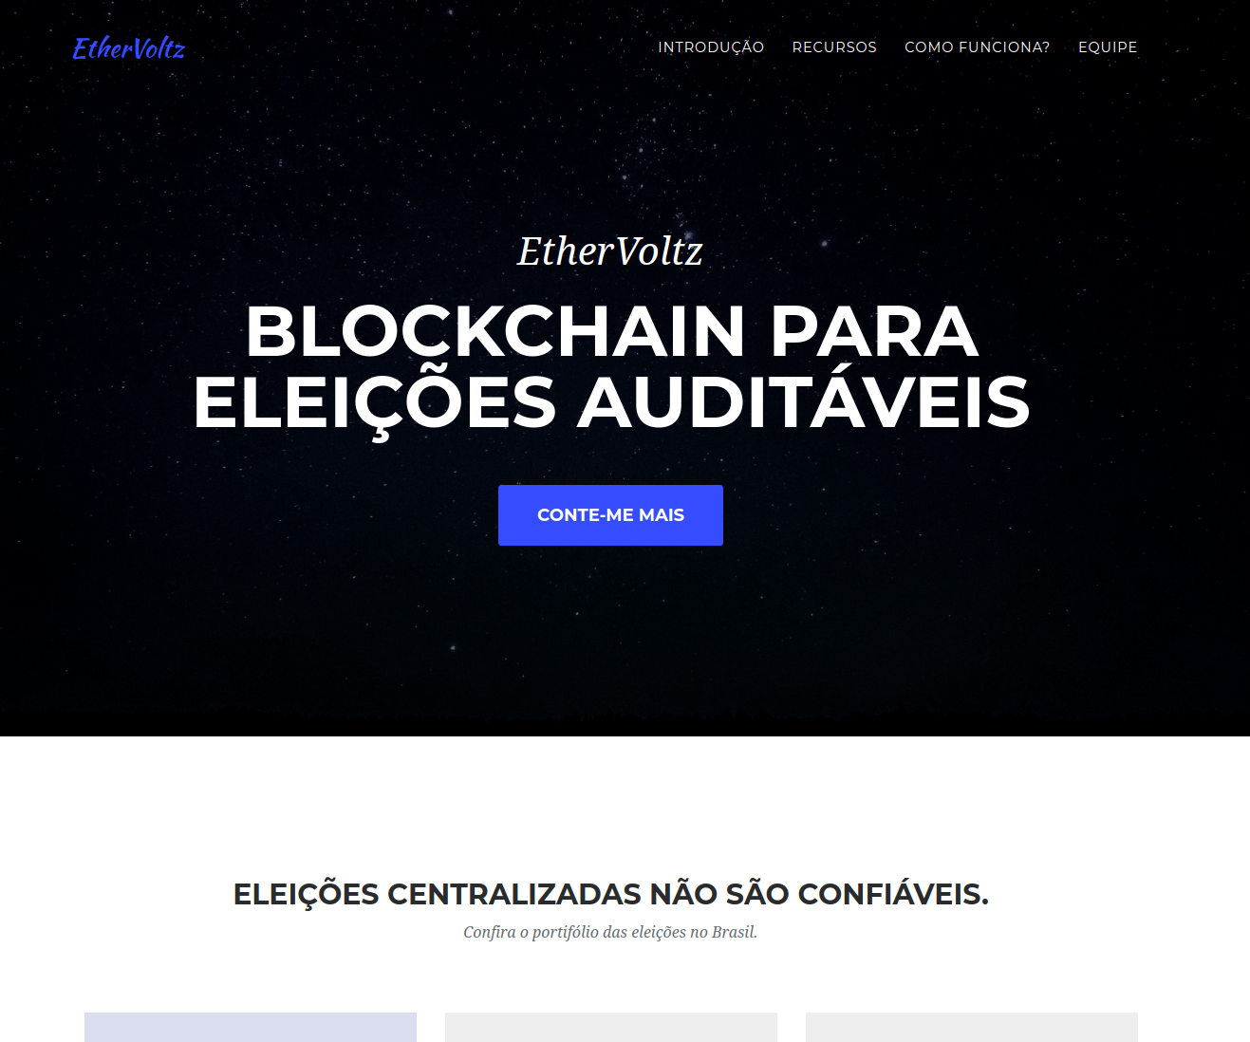
RESULTADOS
INTRODUÇÃO
OBJETIVO
DESENVOLVIMENTO
RESULTADOS
CONCLUSÃO
1

Slide 20
CONCLUSÃO
INTRODUÇÃO
OBJETIVO
DESENVOLVIMENTO
RESULTADOS
CONCLUSÃO
Ao transformar o voto do eleitor em uma
criptomoeda, o sistema imediatamente ganha todas as propriedades de segurança do protocolo de consenso e de disponibilidade da rede peer-to-peer nativa da plataforma.
Votos são finitos e cada voto é rastreável desde a sua emissão e distribuição para as carteiras das urnas até a carteira que representa o candidato.
1

Slide 21
Obrigado
Matheus Faria de Alencar
mtsalenc@gmail.com
mtsalenc.github.io/project-pages/ethervoltz

